Slide 1

NHIỆT NHIỆT CHÀO MỪNG CÁC THẦY CÔ GIÁO
VỀ DỰ GIỜ THĂM LỚP
MÔN TOÁN- LỚP 1A
Bài 17:
Ôn tập các số trong phạm vi 10
Giáo viên: Phạm Thị Vân
Đơn vị: Trường Tiểu học Tây Hưng

Slide 2
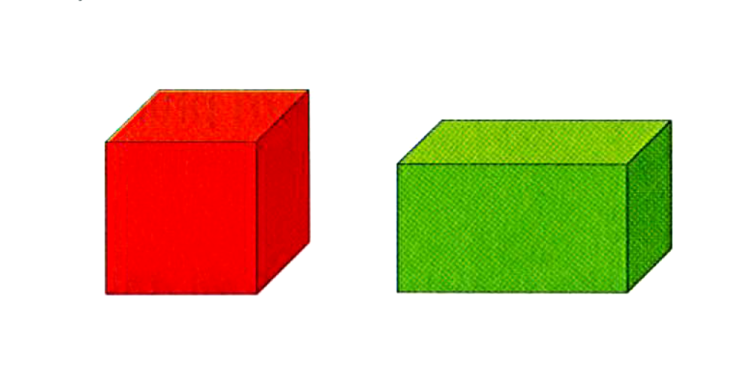
1
Bên trái là khối lập phương.
Bên trái là hình khối nào

Slide 3
1
Bên phải là hình khối nào
Bên phải là khối hộp chữ nhật.

Slide 4
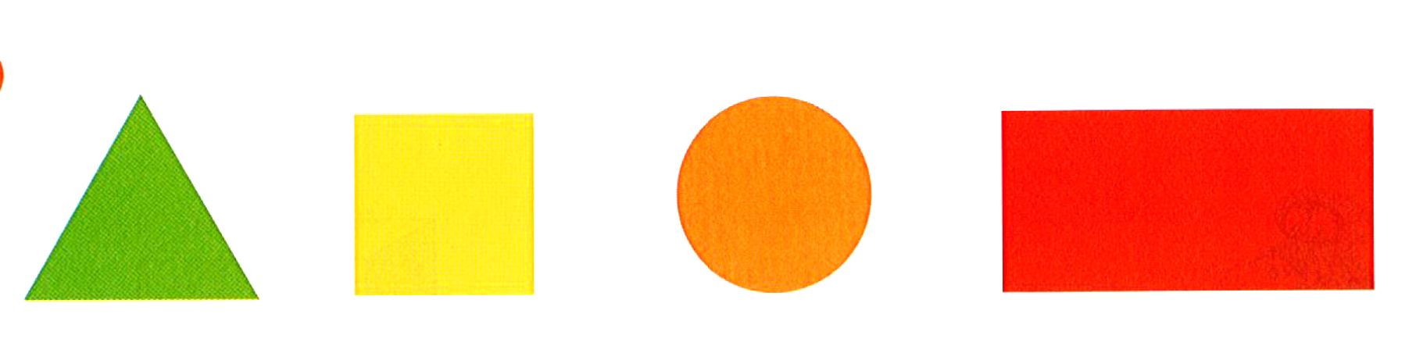
2
Từ trái sang phải
Nêu tên các hình theo thứ tự
từ trái sang phải.

Slide 6

Toán
Bài 17
Ôn tập các số trong phạm vi 10

Slide 7
Tiết 1

Slide 8
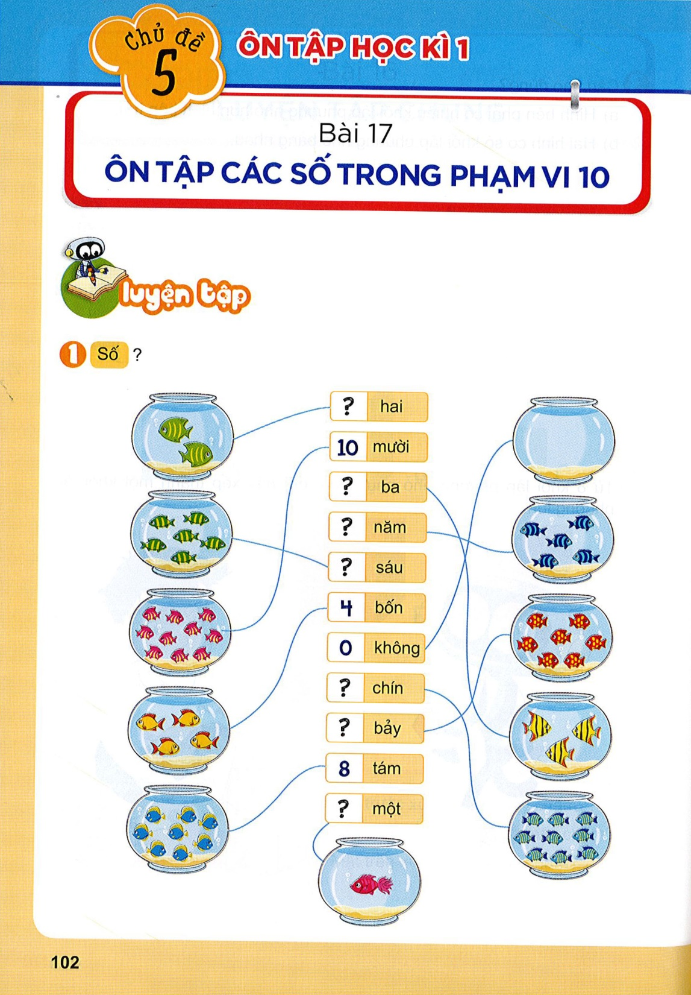

Slide 9
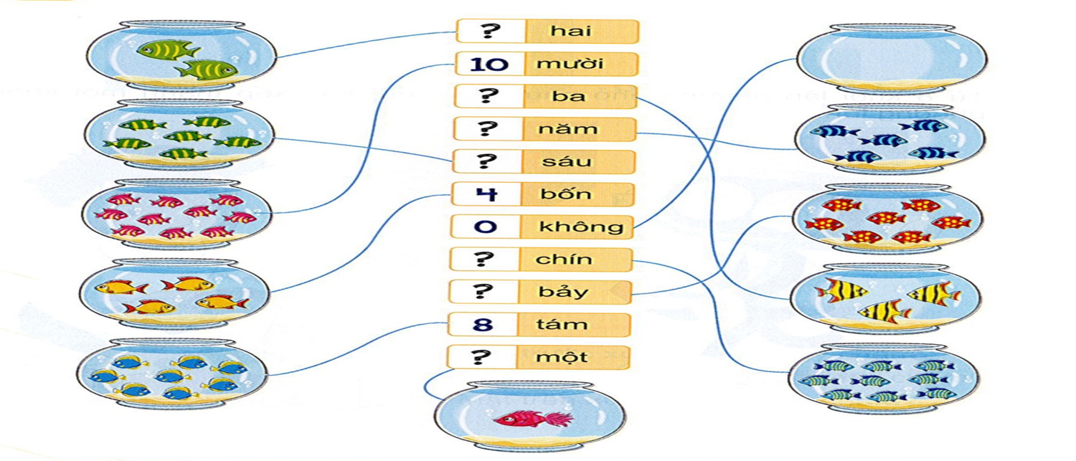
2
3
5
6
9
7
1

Slide 10
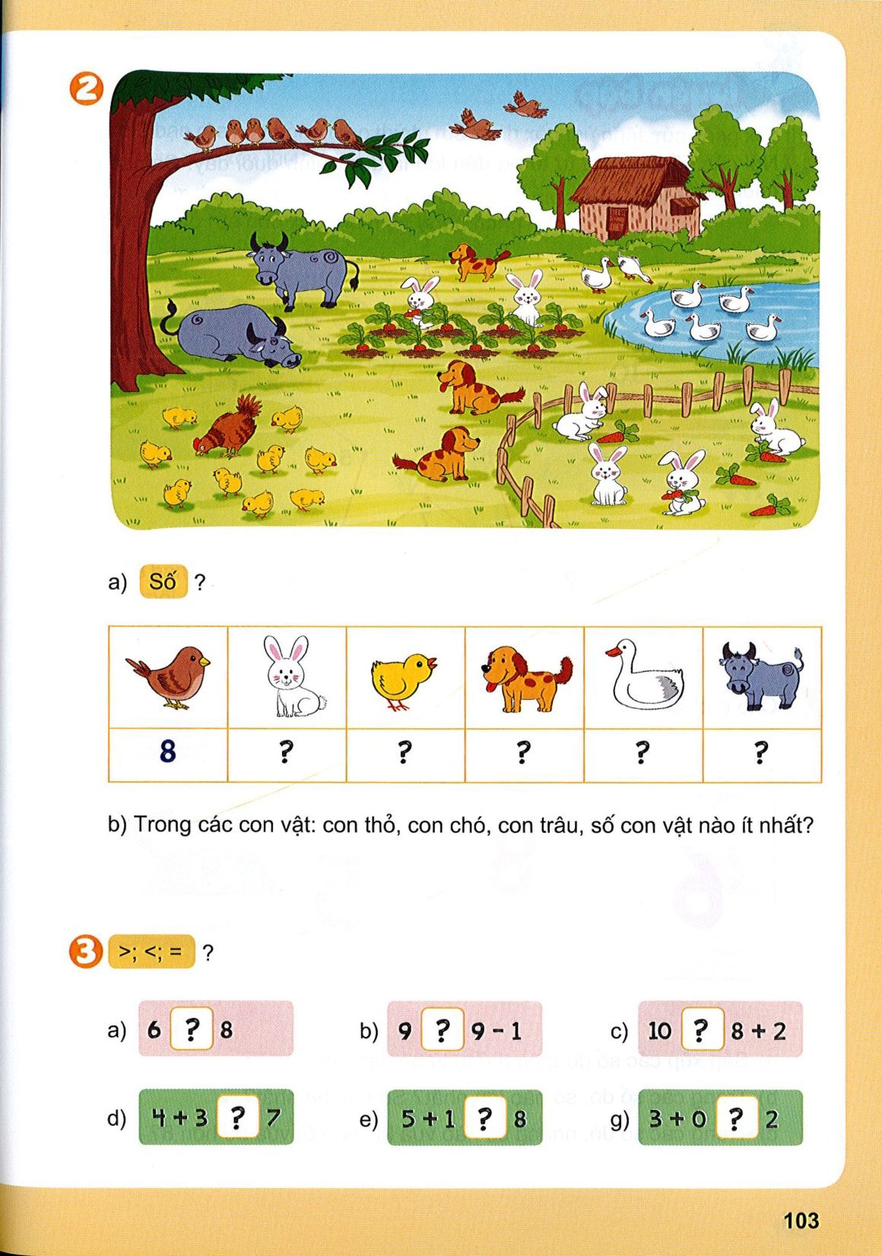
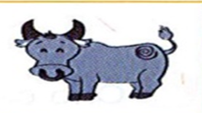
6
9
3
7
2
b) Con vật có số lượng ít nhất là:

Slide 11
<
>
=
=
<
>

Slide 12


Slide 14
Tiết 2

Slide 16
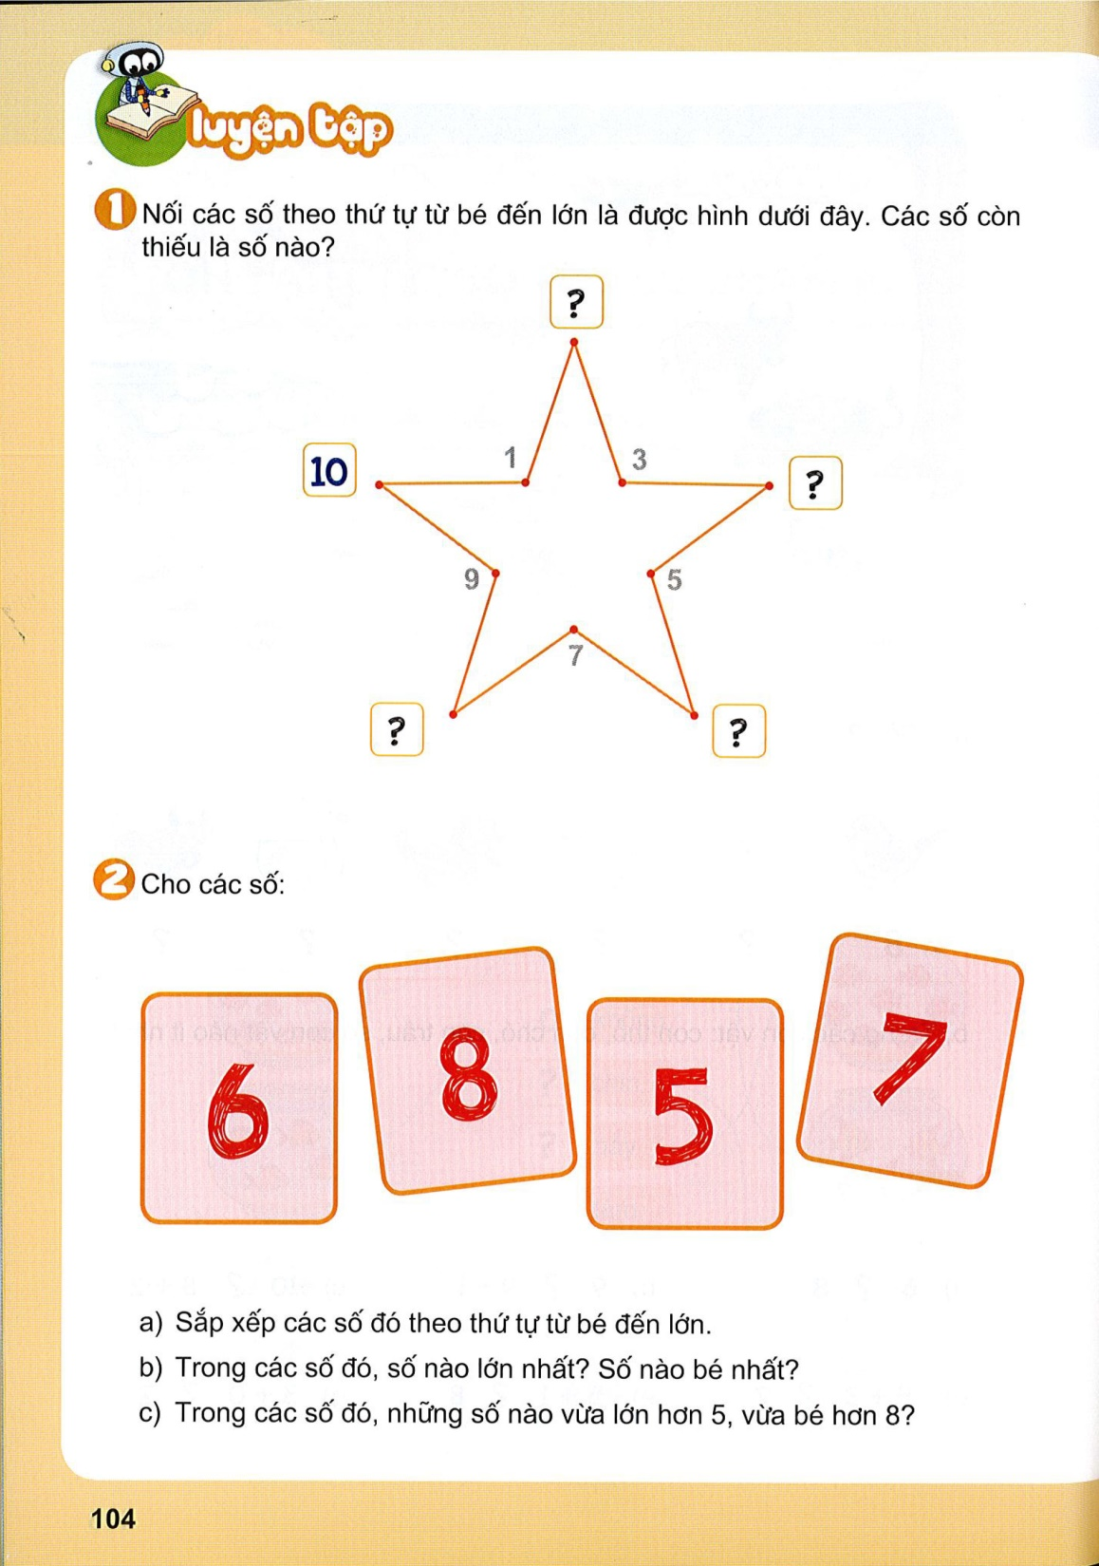
2
4
8
6

Slide 17
a) Các số theo thứ tự từ bé đến lớn là:
5, 6, 7, 8
8
5
b) Số lớn nhất là: Số bé nhất là:
c) Số vừa lớn hơn 5, vừa bé hơn 8 là:
6, 7

Slide 18
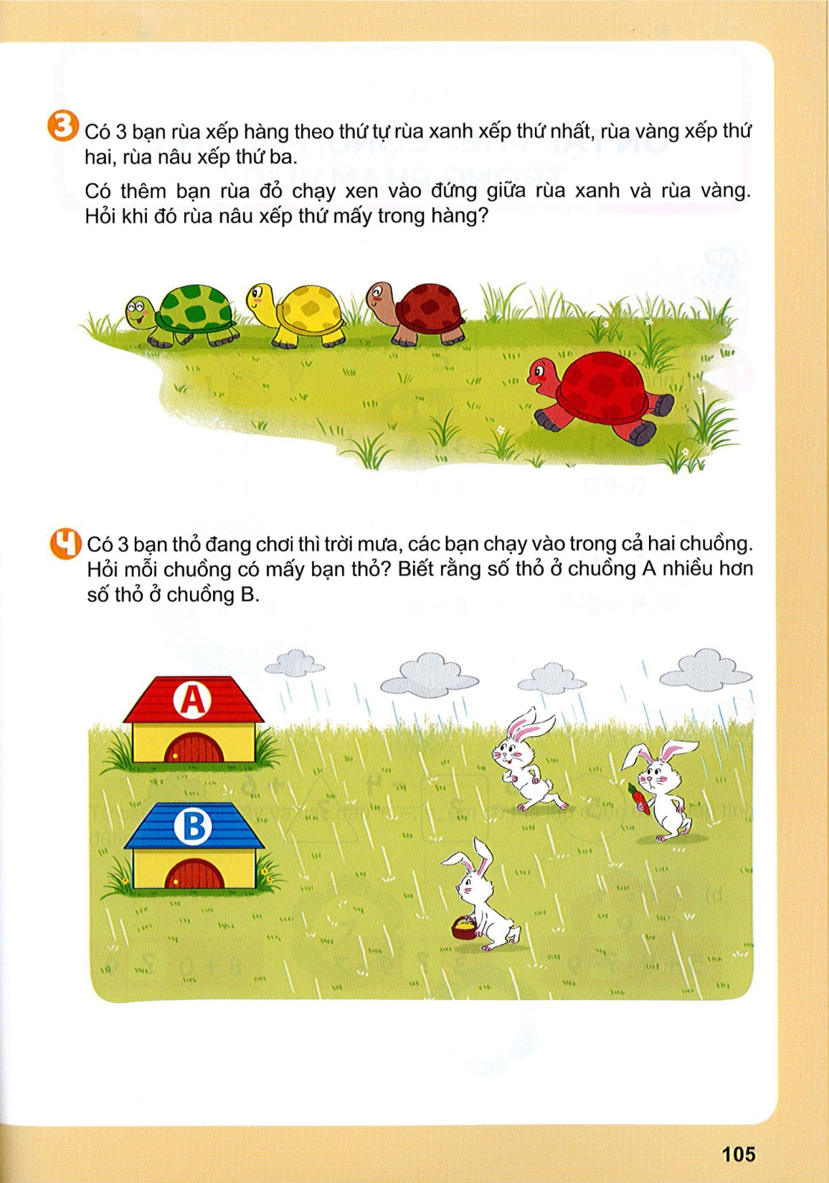

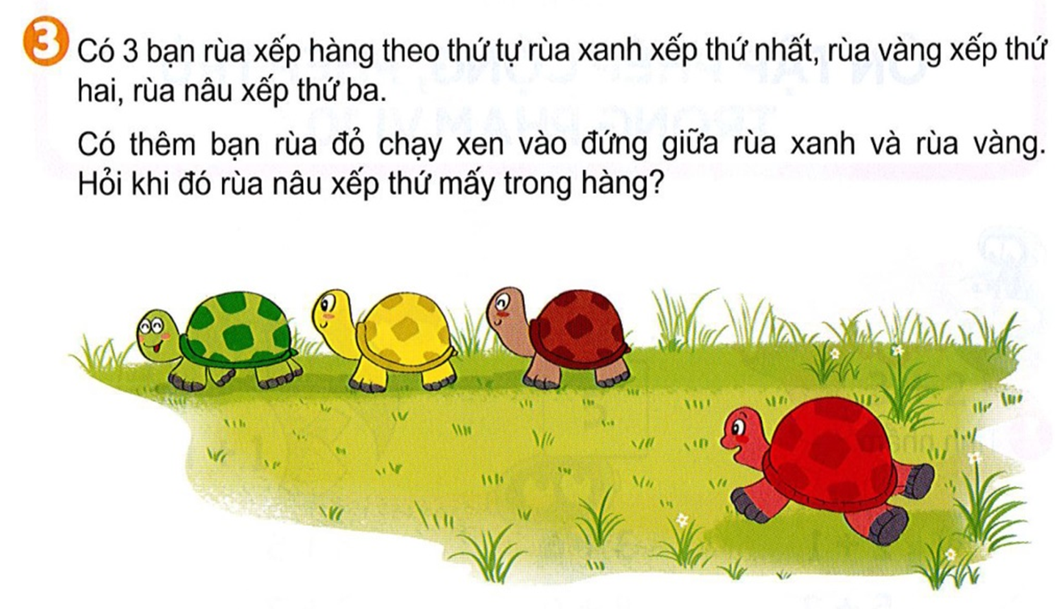
tư (4)
Rùa nâu xếp thứ:

Slide 19
2
?
Chuồng A có bạn thỏ
1
?
Chuồng B có bạn thỏ

Slide 20


